Slide 1
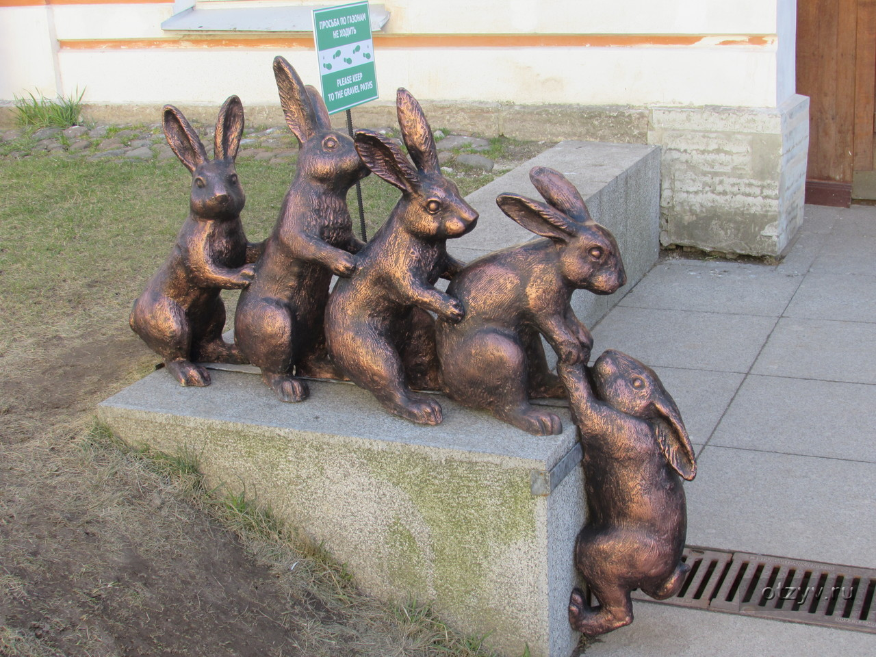
Школа пожилого возраста по направлению
«Социальный туризм»
Виртуальная экскурсия по памятникам
Санкт-Петербурга
ГАУ «КЦСОН города Каменск-Уральского»
Руководитель:
Специалист по социальной работе
Халтурина А.В.
Октябрь 2022г.

Slide 2

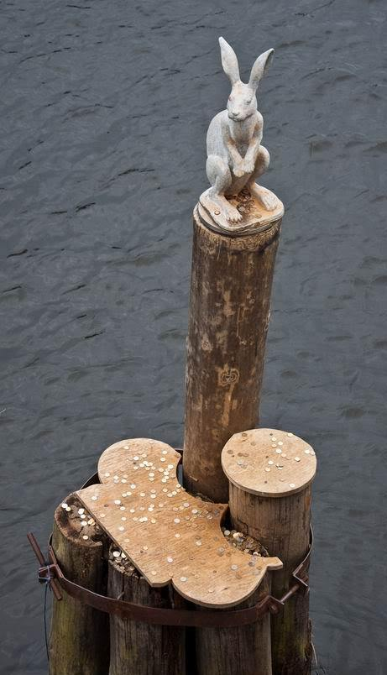
В Санкт-Петербурге много всего необычного и таинственного. В том числе, есть очень оригинальные памятники. О них пойдет речь.
Среди сотен петербургских памятников есть необычные и затейливые, огромные и еле заметные, футуристические и похожие на невиданных зверей, мистические и исполняющие заветные желания.
Одним из интереснейших здешних мест является Заячий остров, представляющий собой историческое сердце Санкт-Петербурга. Заячьим же остров стал с легкой руки Петра I.
Согласно преданию, возводившие Санкт-Петербург строители трудились очень медленно. Царь разгневался и прибыл на остров, чтобы сурово наказать нерадивых работников. Но в тот момент, когда Петр Первый высаживался из лодки, на его сапог неожиданно прыгнул заяц. Царя это очень позабавило и привело в доброе расположение духа, благодаря чему он отменил все наказания и нарек остров Заячьим. К слову, неподалеку от него на одной из опор Иоанновского моста установили небольшой памятник «зайчику, спасшемуся от наводнения», высота которого составляет всего 58 см. Туристы, посещающие Заячий остров, бросают к памятнику монетку, чтобы вернуться сюда еще раз.

Slide 3
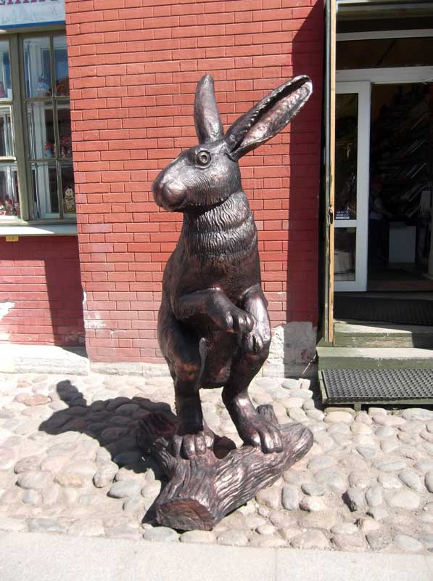
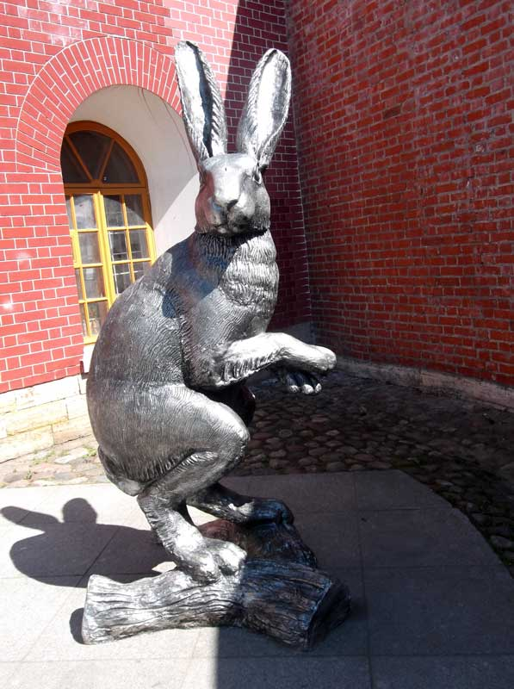
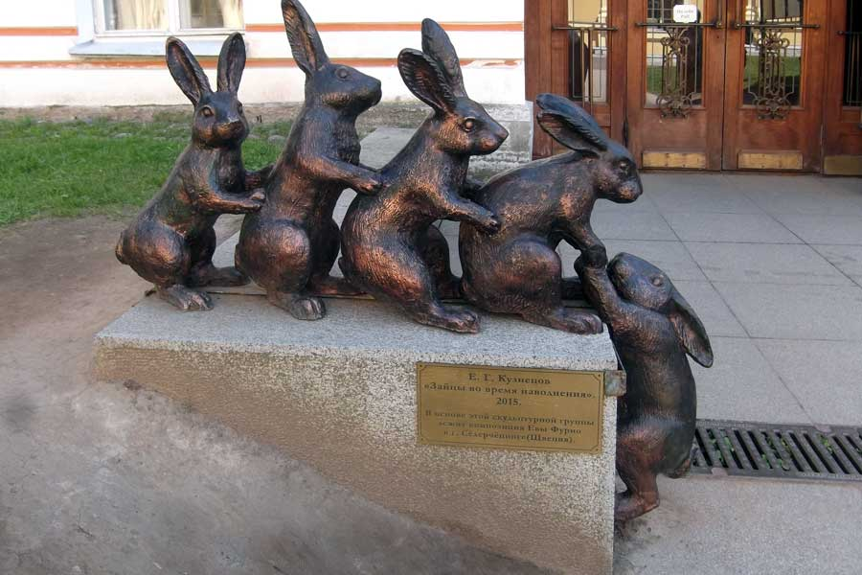
Так как остров Заячий, то должны быть на нем зайцы. Так и есть. Причем разные.
Но особенно понравилась композиция "Зайцы во время наводнения"
И вот такие.
И такие.

Slide 4
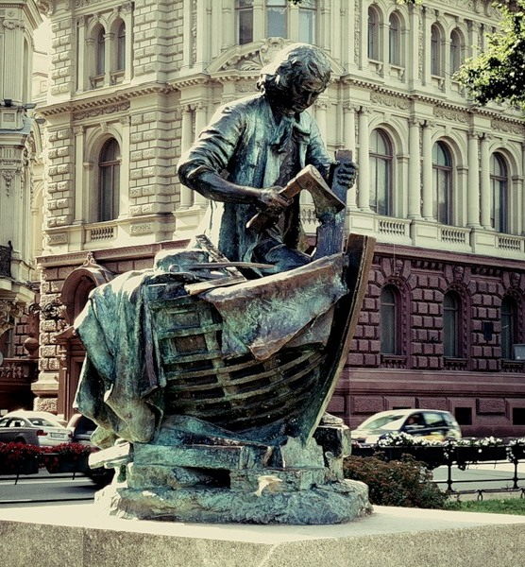
Царь-плотник
Памятники Петру I давно стали достоянием Северной столицы. Однако в Петербурге все же имеется нетривиальная скульптура великого императора. Статуя установлена в 1910 году в период празднования двухсотлетия Санкт-Петербурга.

Slide 5
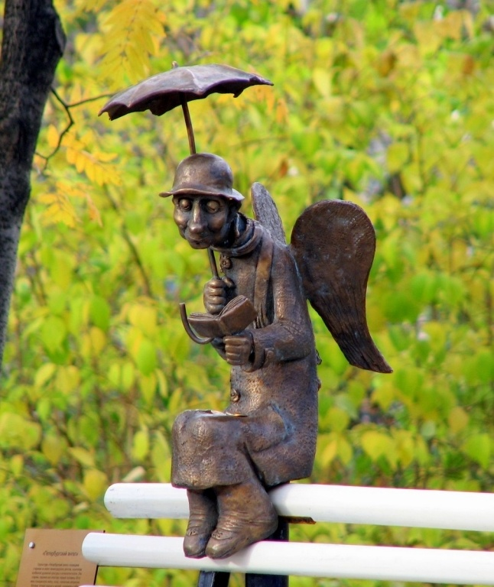
Петербургский ангел
Недалеко от набережной Фонтанки в Измайловском саду на лавочке сидит ангел: в одной руке он держит книгу – в другой раскрытый зонт. Таким образом, известный кукольный мастер Роман Шустров показал определенный петербургский образ старика – именно интеллигентов в почтенном возрасте с ясным умом и тонкой душевной организацией.
Ангел скромно расположился на одной из скамеек. Совсем небольшой, его и не заметишь сразу.

Slide 6
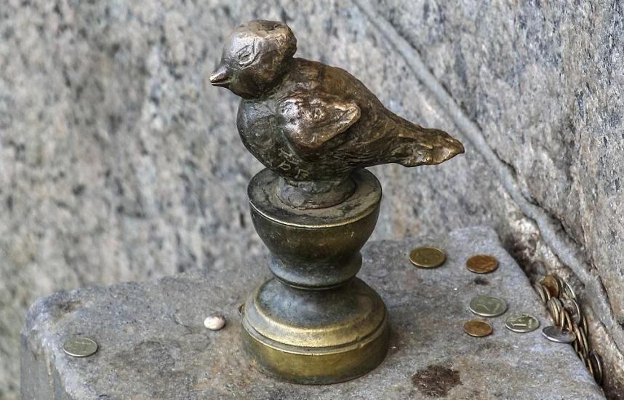
Чижик-пыжик
Несмотря на свой маленький рост - всего 11 сантиметров - Чижик известен всем петербуржцам. Бронзовая птичка гарантирует премии и выигрыши тем, кто попадет по ее клюву монеткой. Каждый хоть раз, но пытал счастья у маленького пернатого жителя Петербурга.

Slide 7
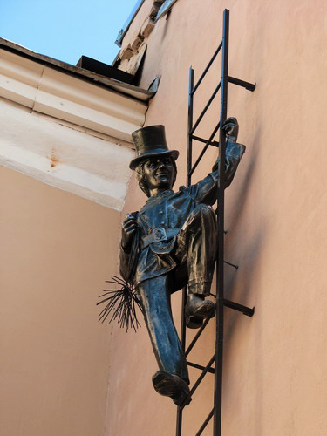
Скульптура трубочиста
Увидеть трубочиста – к счастью, как гласит городская легенда. Правда, его необходимо поприветствовать особым образом. Как именно - легенды умалчивают. Кто-то говорит, что достаточно улыбнуться ему. А кто-то советует еще держаться за пуговицу. Чумазый, но неунывающий человек, с ёршиками и верёвками в руках, карабкается по лестнице на Большой Московской ввысь над Петербургом. Статуя установлена именно на удачу, чтобы каждый петербуржец смог поглядеть на трубочиста и загадать желание.

Slide 8
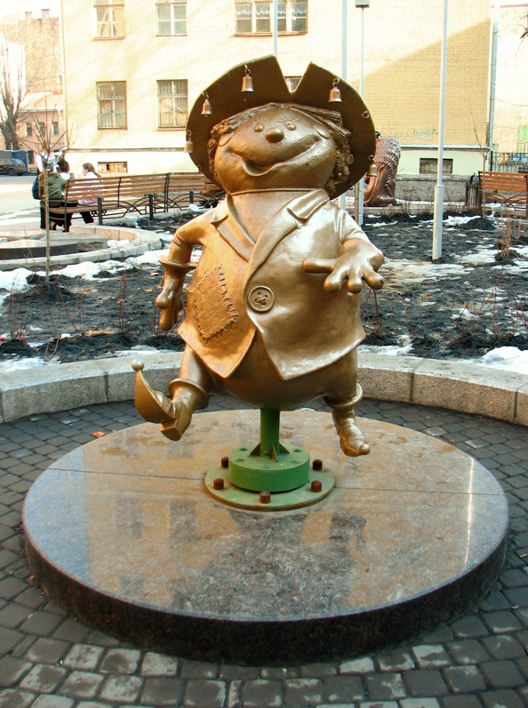
Изумрудный город
В одном из дворов Северной столицы ожила сказка. Скульптуры, возвращающие нас в детство ждут тех, кто пройдет по желтой кирпичной дорожке.

Slide 9
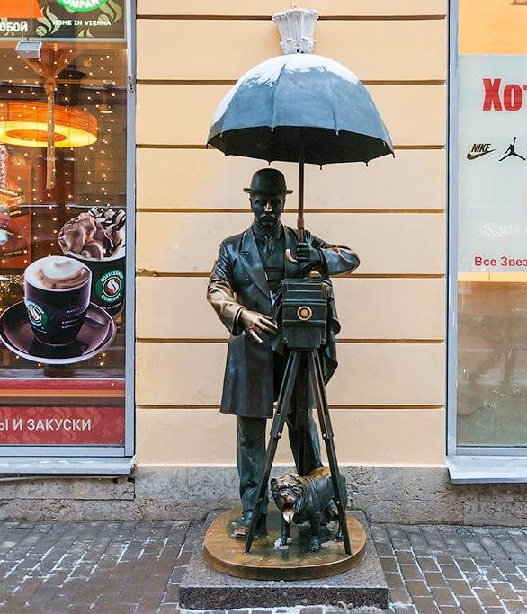
Фотограф.
Всем желающим счастья и богатства стоить посетить Малую Садовую. Деньги придут к тому, кто подержится за палец фотографа. А счастье будет у человека, прикоснувшегося к языку собаки - верному спутнику бронзового человека.

Slide 10
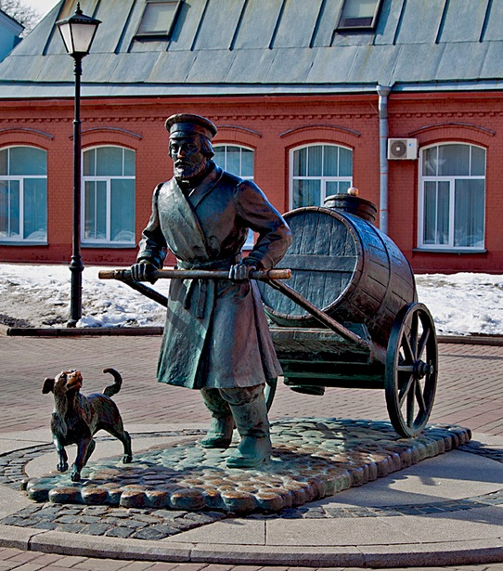
Скульптура водовоза
До середины XIX века в Петербурге не было централизованного водопровода. Вода для нужд населения доставлялась в бочках водовозами. И по цвету бочки можно было определить чистоту воды. В белых бочках возили воду из Невы, она была в то время чистой и ее использовали для питья. Вода же из каналов, привозимая в желтых и зеленых бочках, шла на хозяйственные нужды.

Slide 11
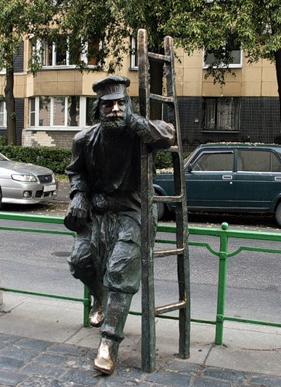
Скульптура фонарщика.
«Ведь, если звезды зажигают, значит это кому-нибудь нужно?» В честь людей, которые каждый вечер "зажигали звезды" на проспектах Петербурга, установили памятник там, где прошли первые испытания электрических фонарей. Уставший фонарщик, сидит на тротуарном ограждении с длинной лестницей и веревкой в руках.

Slide 12
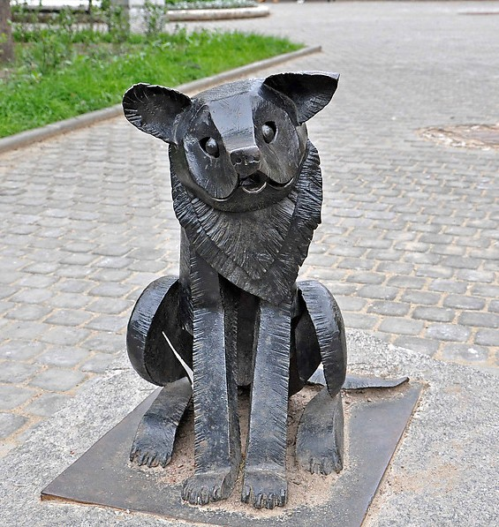
Гаврюша – собачка, исполняющая желания
Так как эта собачка живет в Петербургском дворике, она, как достойный житель культурной столицы, грамотна и умна. И чтобы Гаврюша исполнила желание, достаточно написать его на бумажке и кинуть в почтовый ящик.

Slide 13
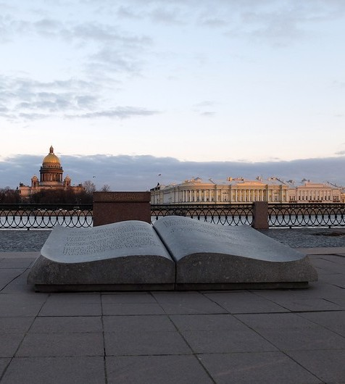
Памятник
«Раскрытая книга»
Этот памятник «Раскрытая книга» был установлен в Санкт-Петербурге 25 октября 2002 г.,
В честь 300-летнего юбилея города.
Памятник стоит или, вернее, лежит на Университетской набережной напротив здания СбГУ. Его еще называют «Послание через века». В книге можно прочитать бессмертные строки Пушкина из поэмы "Медный всадник".

Slide 14
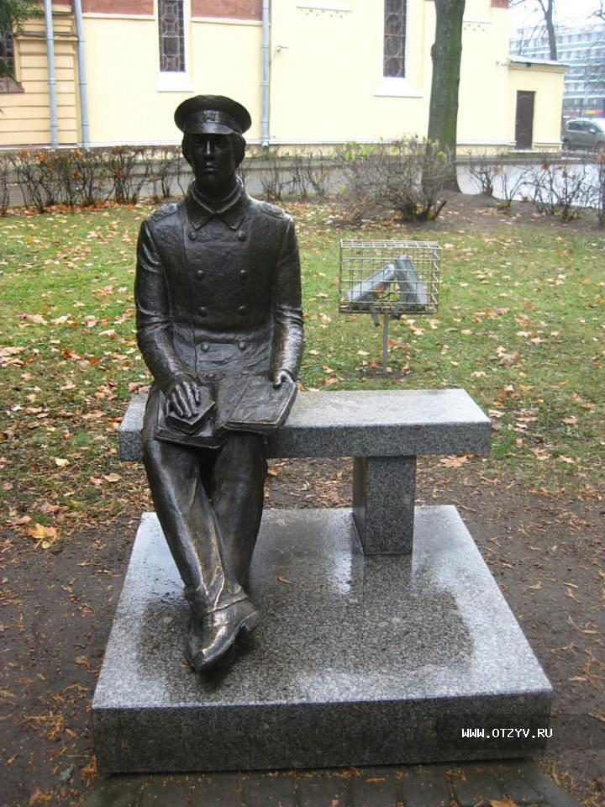
Памятник студенту-политехнику
Около Первого учебного корпуса Санкт-Петербургского политехнического университета сидит очень симпатичный студент.
Памятник отлили из бронзы на заводе «Монументскульптура». В итоге получился интеллигентного вида юноша, молча и сосредоточенно смотрящий перед собой - мечта любого преподавателя.
Памятник был открыт в Санкт-Петербурге 24 апреля 2010 года.

Slide 15
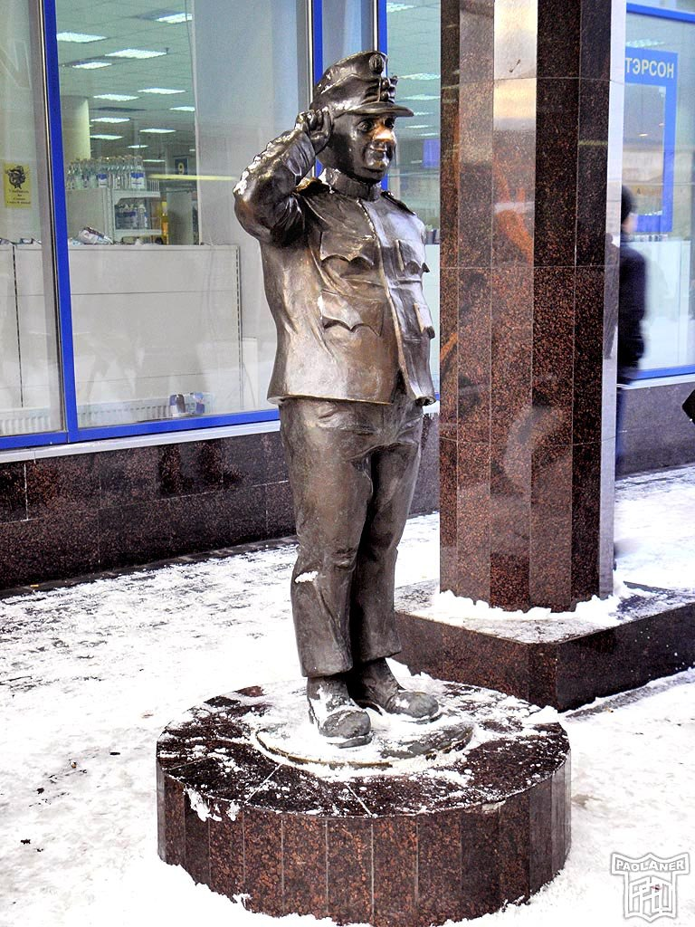
Скульптура бравого солдата Швейка
На Балканской площади, там где свое начало берёт улица Ярослава Гашека, стоит литературный герой, полюбившийся многим — бравый солдат Швейк. Поговаривают, что если загадать желание и погладить пивную кружку в руках бронзового вояки, оно обязательно исполнится.

Slide 16
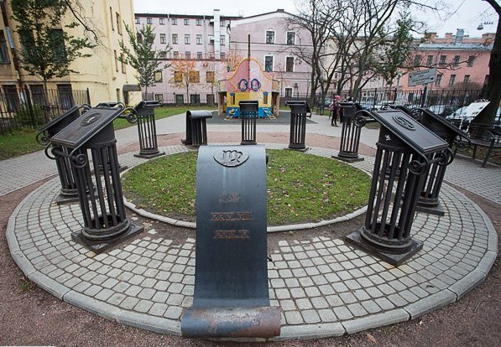
Сквер знаков зодиака
Одна из самых малоизвестных достопримечательностей Санкт-Петербурга. В небольшом скверике в окрестностях станции метро «Лиговский проспект» установлены двенадцать столбиков. На каждом табличка со знаком зодиака и кованный свиток.

Slide 17
Спасибо
за внимание!

Slide 18
Использованные ресурсы:
https://www.tutu.ru/geo/rossiya/kurort/saint_petersburg/
https://www.kp.ru/russia/sankt-peterburg/

